Slide 1
관악 푸르미 가족 봉사 활동
2011년05월15일 일요일
서울국립중앙박물관에서의 봉사활동

Slide 2
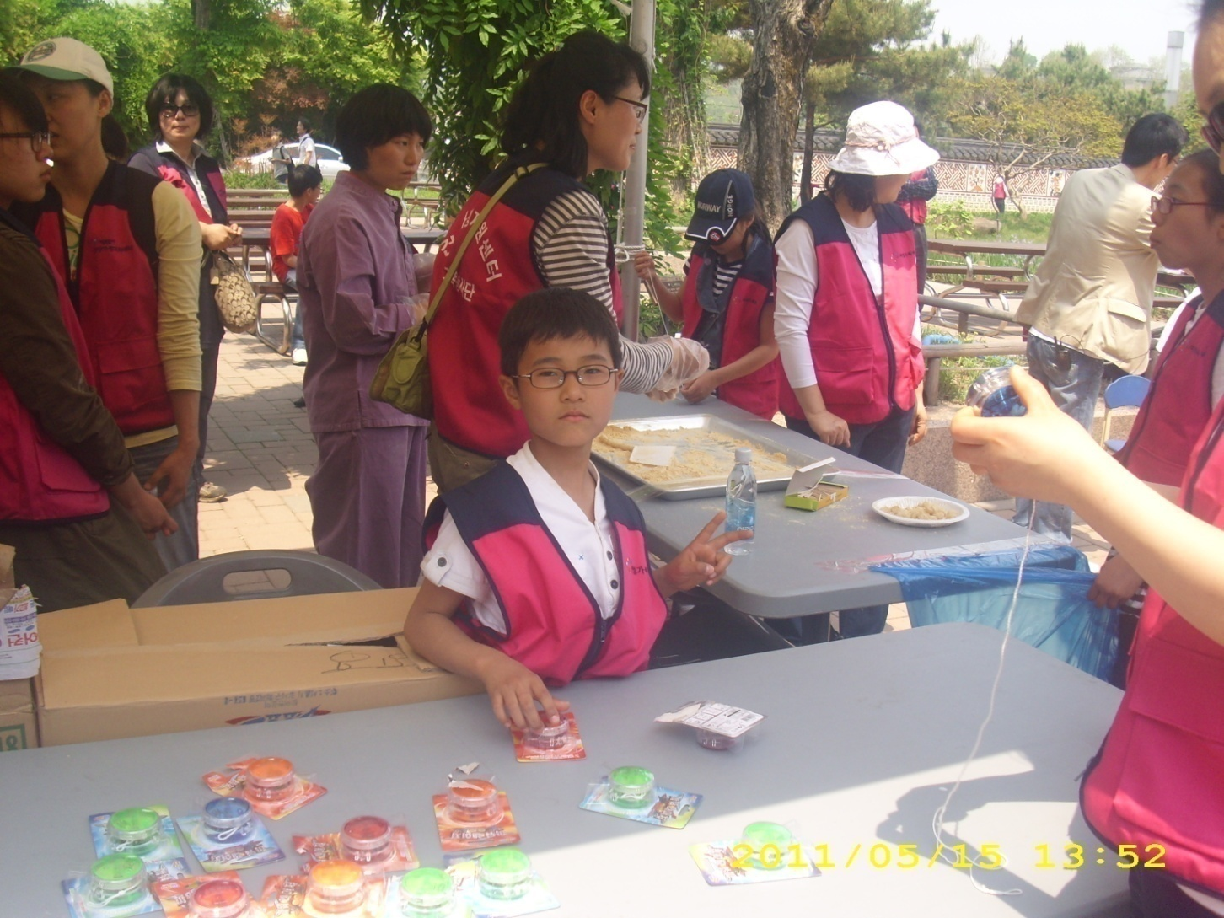
5월의 화창한 일요일 아침
국립중앙 박물관에서 서울시 연합 활동이 있어 다섯 명의우리가족은 설레이는 마음으로 도착했습니다.
한낮에 태양이 무더웠지만 우리집 귀염둥이 막내는 열심히사람들에게 요요도 나누어 주고
사용하는 방법도 설명해 주며 자리를 지키고 있습니다.
더워,더워,
더워,더워,더워…
아이스크림;;

Slide 3
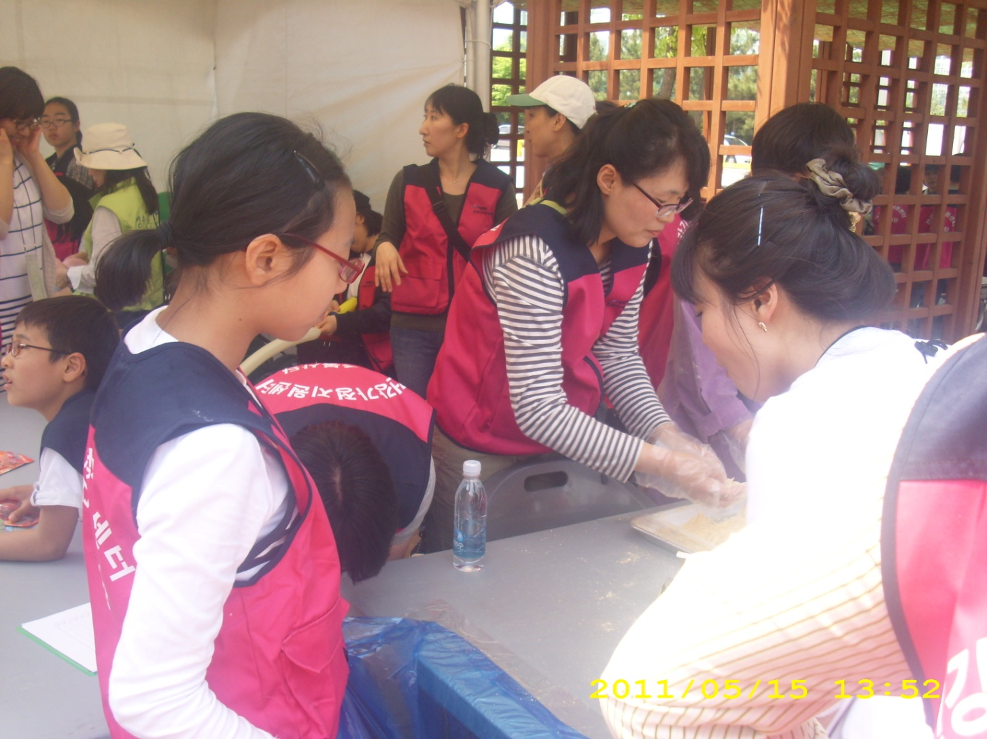
책벌레 우리언니는 사람들이 떡메치기 체험을 한 후인절미를 시식하는 체험자들을 안내하고 테이블을 정리하는 일을 하였는데,언니의 모습이 오늘따라 더 밝아보였습니다.
그리고 어떤일이든 항상 적극적인 우리 언니가 난 너무 자랑스럽습니다.
엄마;;; 나도 한 입만;;;

Slide 4
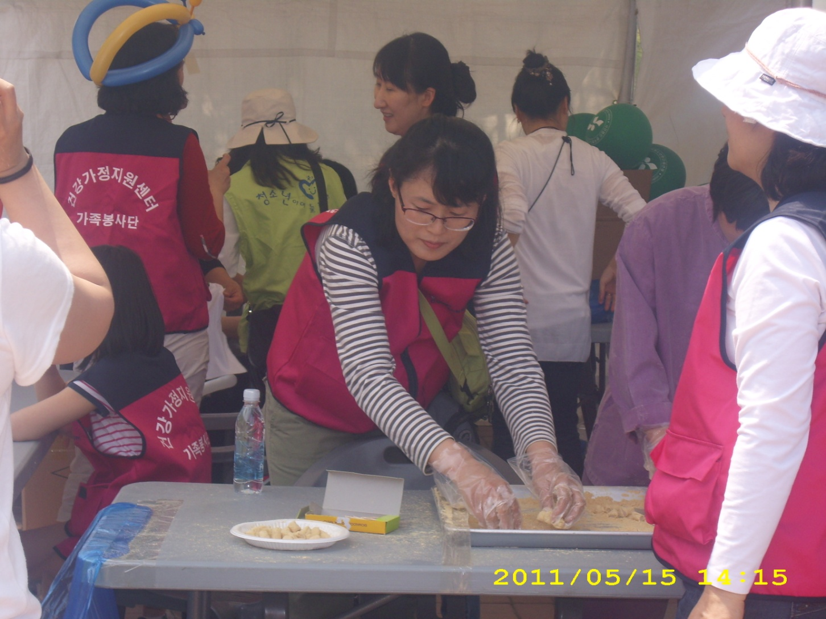
사람들이 인절미를 시식할수 있도록 인절미에 콩고물을 묻히고 있는 분은 우리 엄마입니다.
우리엄마는 우리들과 함께 봉사하시는 것을 무척이나 좋아합니다.
그런 아빠와 엄마가 저는 너무 자랑스럽기도 하지만 엄마의 건강이 간혹 걱정되기도 합니다.
호호!
봉사는 즐거워~
나는야
호호아줌마!

Slide 5
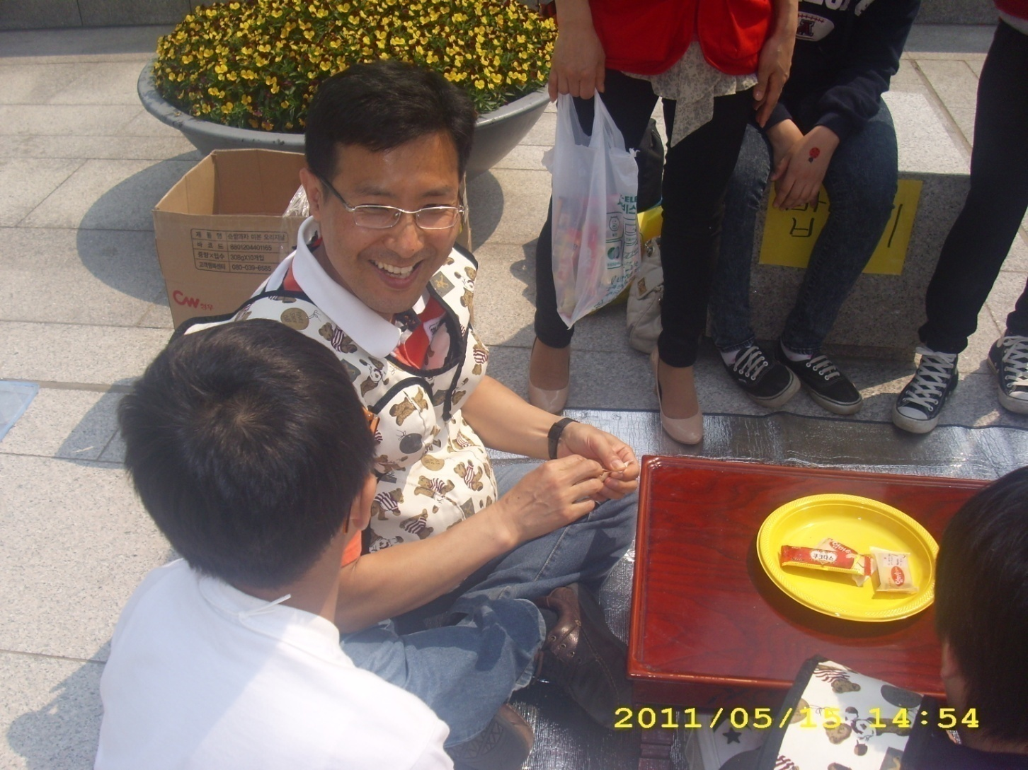
늘 우리와 함께 놀아주시는 자상한 우리 아빠가 임산부 체험을 하셨는데,임산부 체험을 하시는 아빠의 걸음걸이는 정말 아이를 가진 엄마처럼 조심스러워 보였었고 아빠의 표정은 진지한 모습을 담아내고 있었습니다.
아빠는 힘들었을지도 모르겠지만 새로운 아빠의 모습을 볼수 있었던 즐겁고 소중한 시간이었습니다.
허허!!
누구?;;;;

Slide 6
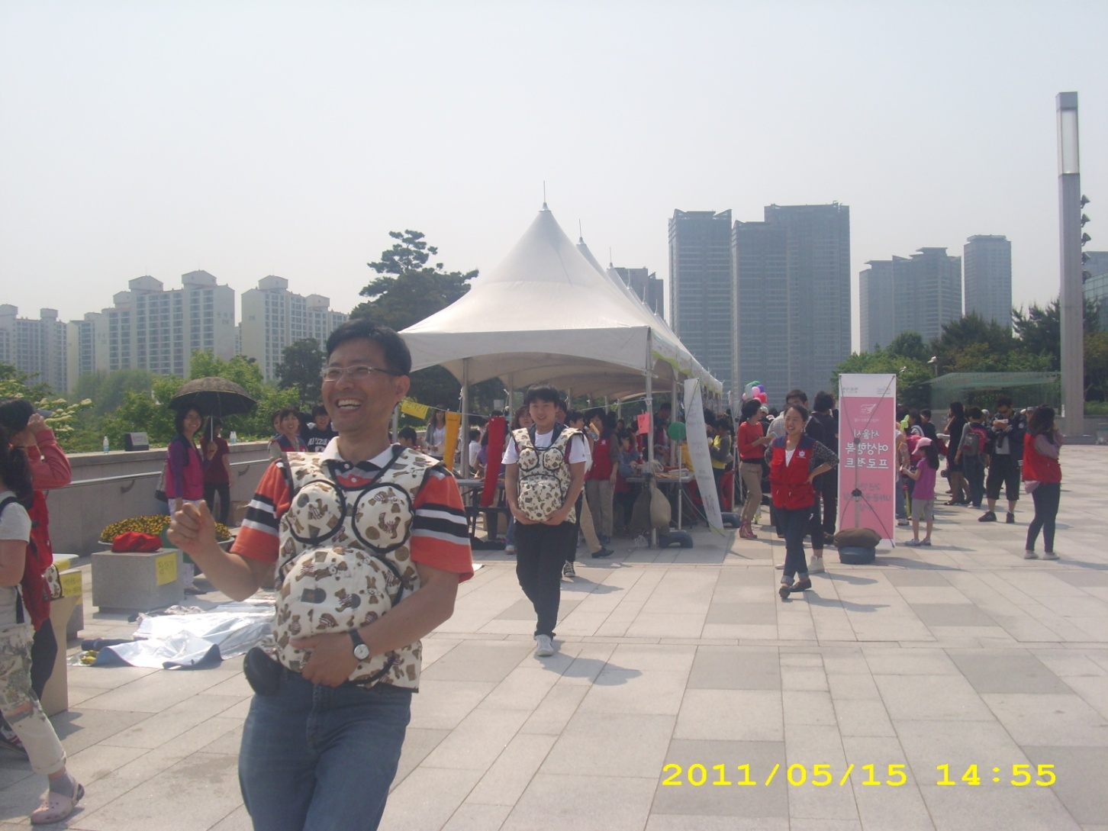
허허!! 1등이구만!!
아빠 임신하시고 뛰시면 안돼요~

Slide 7
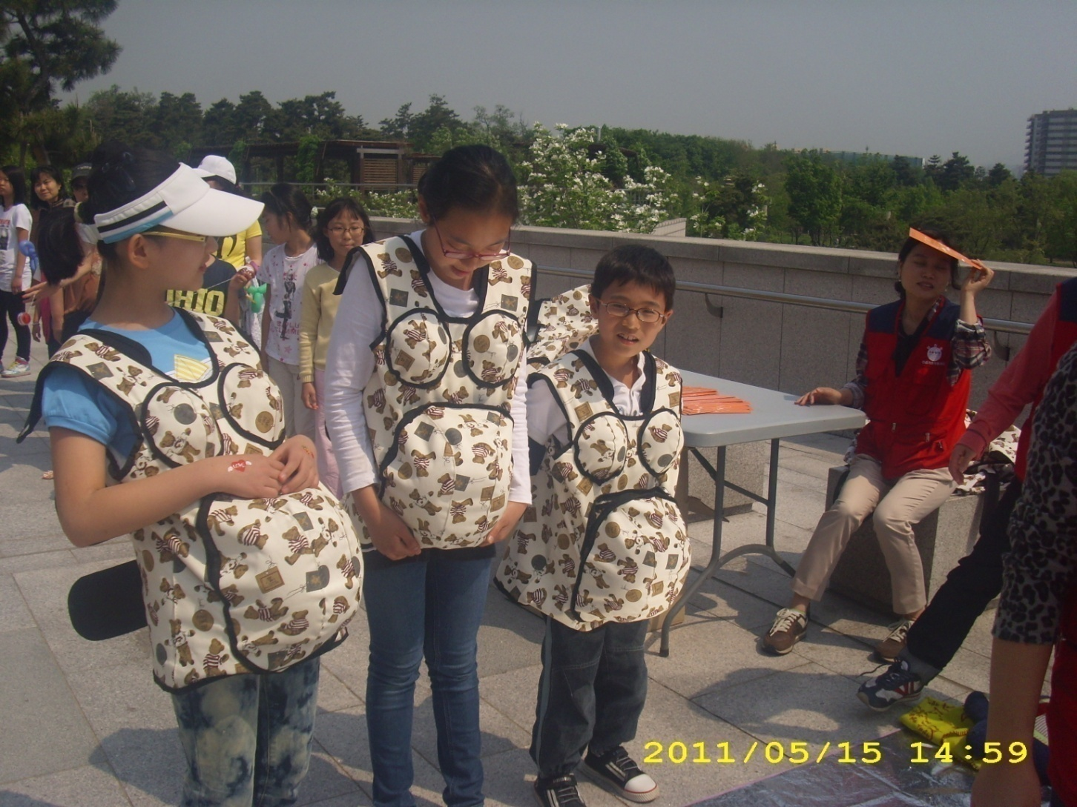
아빠가 하시는 모습을 보고 저희도 하고 싶어 임산부 옷을 입었는데 너무 무거워 저는 참여할수 없었지만 언니와 동생은 임산부 체험을 하려고 준비중인 모습입니다.잘할수 있을까? 조금은 불안하다. ㅎㅎ
누나! 내모습 어때??

Slide 8
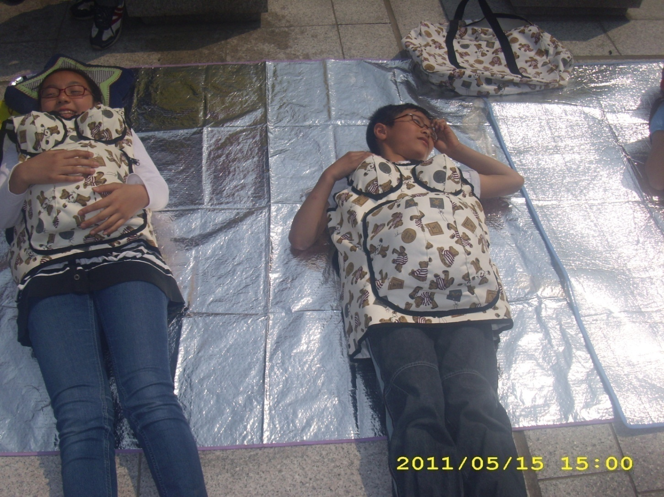
재밌는 이 모습은 임산부가 자고있는 모습입니다.
제대로 준비가 되지 못한 것 같군요;;;
에구 불편해라! 옆으로 누워서 자야지!!
힘들어;;;
으앗! 눈부셔!!

Slide 9
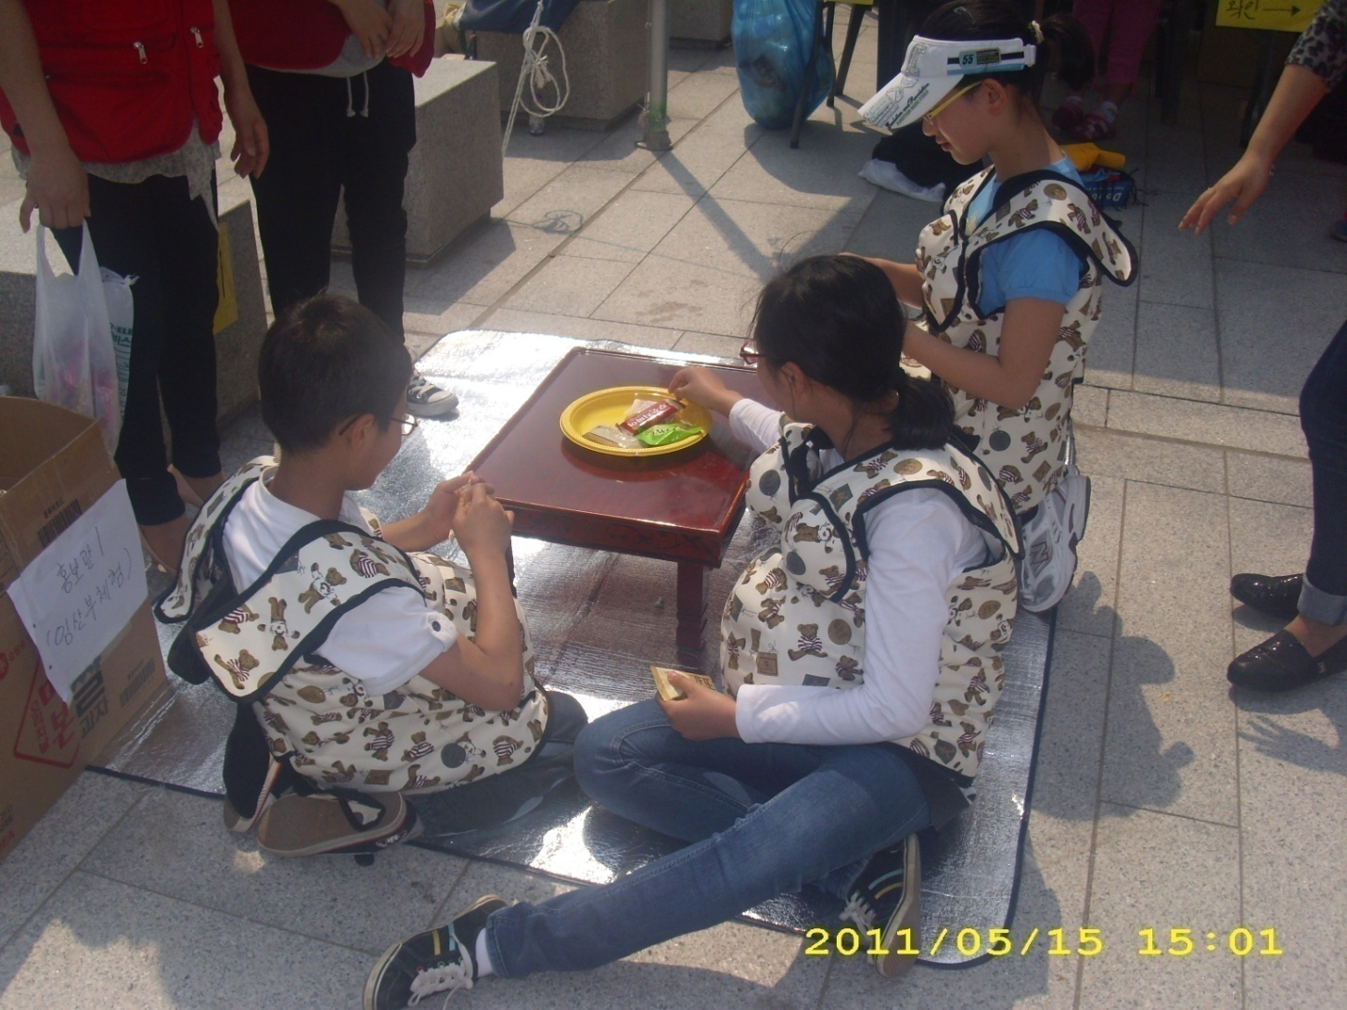
임산부가 밥을 먹는 모습입니다. 배가 부르니 바로 앉기도 어렵고 한숨만 나오는 모양입니다.휴우~
배고프다;ㅎㅎ

Slide 10
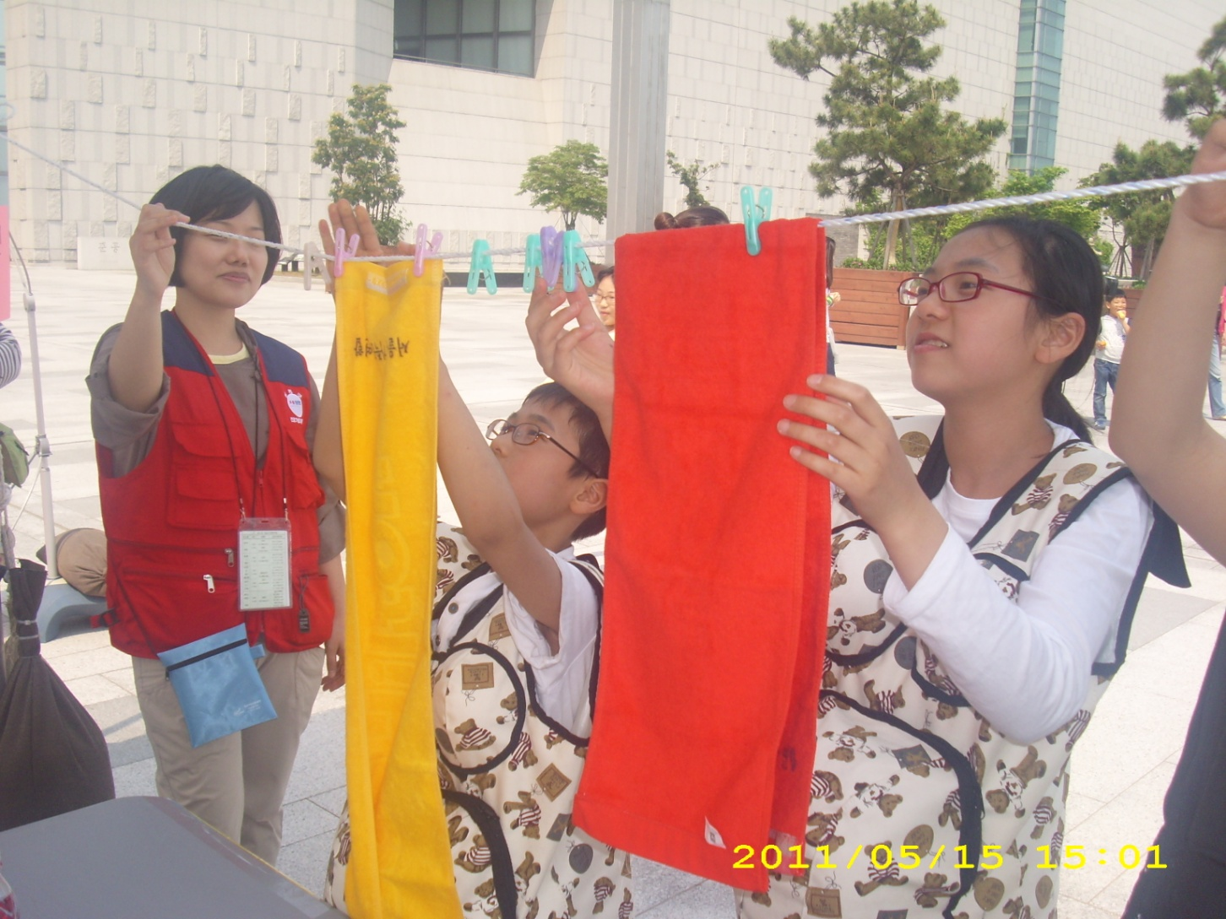
임산부가 빨래를 널고 있는 모습입니다. 엄마들이 아기들을 갖고도 이렇게 많을 일을 해야 한다니…
좀 불공평한 것 같기도 합니다.
빨래널기!
으쌰! 으쌰!

Slide 11
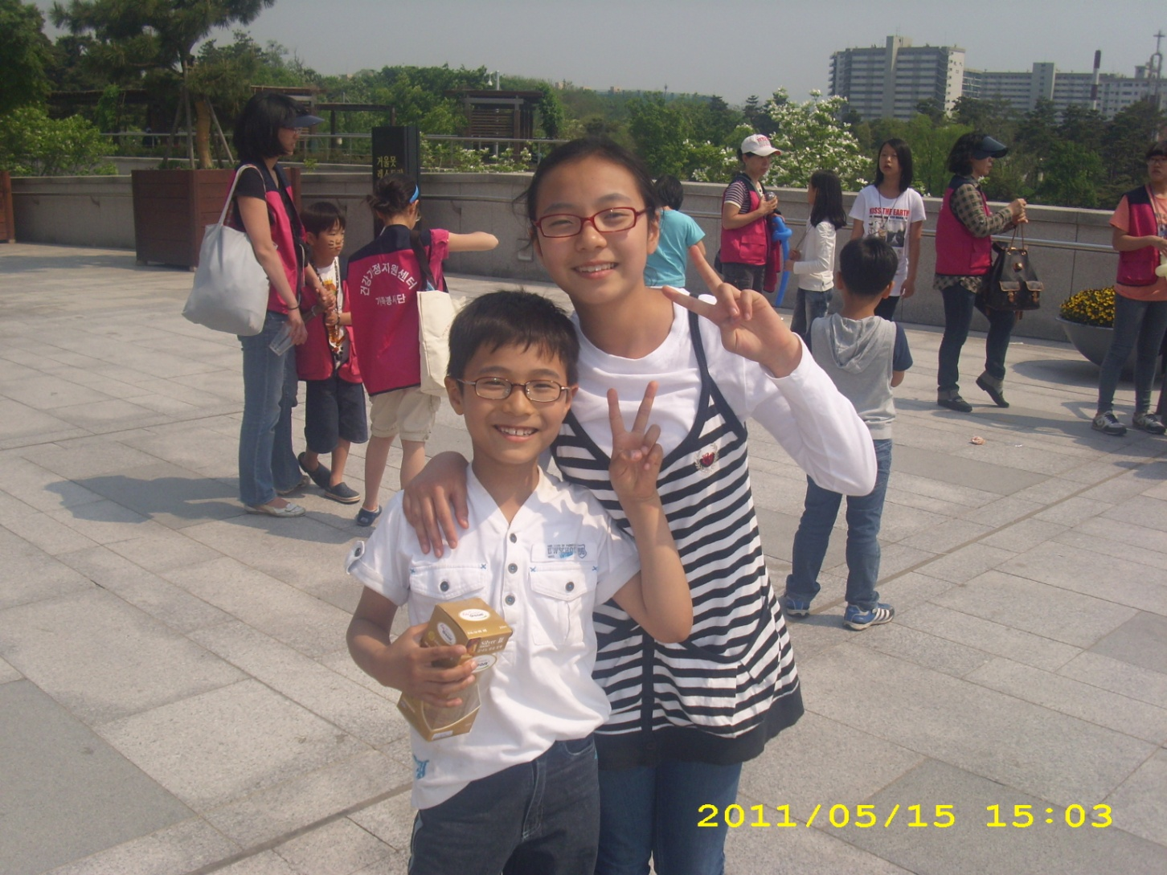
임산부 체험을한 후 언니는 잠깐 한 임산부 체험이었지만 너무 힘들었는데 우리엄마는 10달동안 우리를 배속에 가지고 얼마나 힘들었늘까 란 말을 듣고 엄마께 더욱 감사한 마음이 들었습니다. 임산부 체험을 마치고 행복해 하는 언니와 동생의 모습을 보며 밥 많이 먹고 운동열심히해서 나도 내년에는 꼭 해봐야지…하고 다짐을 해봅니다
에구;;; 임산부 체험은 힘들어….;;
헤헤~ 뭐가 힘들어?ㅎ

Slide 12
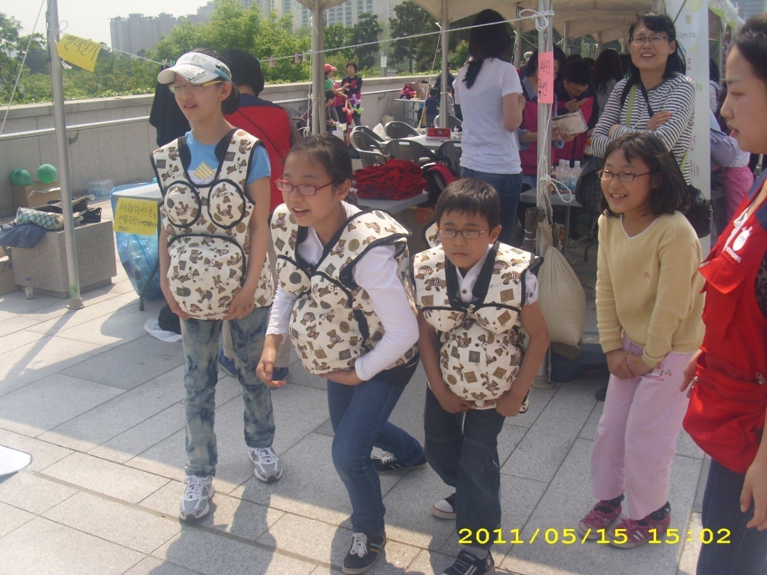
언니와 동생이 임산부체험을 하고 있는 중에 바라보고 있는 나의 모습입니다.
뒤로는 엄마의 모습도 보이고요. 이렇게 오늘 우리 다섯 가족의 서울시 연합봉사활동과 임산부체험을 마무리합니다.

